Slide 1
第11章 HTML5的IndexedDB数据库
1
IndexedDB 数据库概述
2
创建数据库
3
数据库的版本更新和事务处理
4
创建对象仓库
5
创建索引
6
保存和删除数据
7
使用游标检索批量数据

Slide 2
11.1 IndexedDB 数据库概述
NoSQL数据库
新一代数据库，其含义是Not Only SQL 或non-relational，具有非关系型、高效的特点。与关系型数据库比较，NoSQL数据库适用于数据模型比较简单、高并发读写、海量数据的高效存储和访问等需求。
2. IndexedDB 数据库
（1）IndexedDB 数据库和对象仓库
一个网站可能有一个或多个IndexedDB 数据库，每个数据库必须具有惟一的名称；一个数据库可包含一个或多个对象仓库。

Slide 3
11.1 IndexedDB 数据库概述
（2）版本更新和事务处理
IndexedDB 数据库中创建或删除对象仓库、创建或删除索引的操作，可以看作是数据库的结构发生变化，必须使用新的版本号来更新数据库的版本，以避免重复修改数据库结构。
（3）索引和游标
IndexedDB数据库中，只能对被索引的属性值进行检索。对象仓库可有一个或多个索引。
IndexedDB 中的游标能够迭代一个对象仓库中的所有记录。IndexedDB 中的游标是双向的，所以可以向前和向后迭代记录，还可以跳过非惟一索引中的重复记录。

Slide 4
11.1 IndexedDB 数据库概述
3. IndexedDB的异步API
IndexedDB规范中包含异步 API 和同步 API。同步API 用于Web浏览器中。IndexedDB大部分操作的结果返回模式，使用异步API的请求—响应模式，所有异步请求都有一个onsuccess回调函数和一个onerror回调函数，前者在数据库操作成功时调用，后者在一个操作未成功时调用。

Slide 5
11.1 IndexedDB 数据库概述
IndexedDB 就是浏览器提供的本地非关系型数据库，它可以被网页脚本创建和操作，允许存储大量数据，提供查找和建立索引等功能
indexDB的特点
  1、非关系型数据库（NoSQL）
  2、key-value形式存储
  3、异步 注意localStorage是同步的
  4、支持事务，索引、游标
  5、同源限制
  6、存储空间大 250M+
  7、支持存储二进制
  8、提供查找接口和能够建立索引
  同源 异步 支持事务 、索引...
应用场景
前端处理大量结构化的数据
Notes:
在F12的apllication中查看

Slide 6
11.1 IndexedDB 数据库概述
IndexedDB 是一个比较复杂的 API，涉及不少概念。它把不同的实体，抽象成一个个对象接口。学习这个 API，就是学习它的各种对象接口。
数据库：IDBDatabase 对象（强调版本）
对象仓库：IDBObjectStore 对象（类似关系库的表）
数据记录：对象仓库保存的是数据记录，类似行，但只有主键和数据体{id:1,text:’foo’}数据体可以是任意数据类型，不限于对象。
索引： IDBIndex 对象。加速数据的检索，为不同的属性建立索引
事务： IDBTransaction 对象。数据记录的读写和删改，都要通过事务完成。事务对象提供error、abort和complete三个事件，用来监听操作结果。
操作请求：IDBRequest 对象
指针： IDBCursor 对象
主键集合：IDBKeyRange 对象
Notes:
http://www.ruanyifeng.com/blog/2018/07/indexeddb.html

Slide 7
11.1 IndexedDB 数据库概述
IndexedDB数据库操作
1、打开数据库/新建数据库
2、新建对象仓库（即新建表）
3、新建数据库事务
4、通过数据库的事务，获取对象仓库，向对象仓库写入记录以新增数据
5、通过数据库的事务，读取对象仓库中的数据
6、利用指针对象遍历数据表的所有记录
7、通过数据库的事务，更新记录数据
8、通过数据库的事务，删除记录
9、通过数据库的事务，创建索引
10、利用索引查找记录数据
Notes:
http://www.ruanyifeng.com/blog/2018/07/indexeddb.html

Slide 8
11.1 IndexedDB 数据库概述
使用IndexDB存储图像和文件的常规步骤
1、创建或打开数据库
2、创建一个objectStore
3、将图像文件检索为blob
4、初始化一个数据库事物
5、保存图像blob到数据库中去
6、读出保存的文件并从中创建ObjectURL并将其设置为页面中图像元素的src
Notes:
https://www.jb51.net/html5/644458.html
https://blog.csdn.net/qq_36228442/article/details/79470408

Slide 9
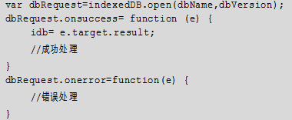
11.2 创建数据库
创建和连接数据库
IndexedDB API中的window.indexedDB的open()方法，用于创建或打开指定的数据库，语法格式如下。
var dbRequest =
indexedDB.open(dbName,dbVersion);
Notes:
1、indexedDB.open()方法返回一个 IDBRequest 对象。这个对象通过三种事件error、success、upgradeneeded，处理打开数据库的操作结果。
2、var db;
request.onsuccess = function (event) {
db = request.result;
console.log('数据库打开成功');
};//通过request对象的result属性拿到数据库对象
3、如果指定的版本号，大于数据库的实际版本号，就会发生数据库升级事件upgradeneeded。
4、新建数据库与打开数据库是同一个操作。如果指定的数据库不存在，就会新建。不同之处在于，后续的操作主要在upgradeneeded事件的监听函数里面完成，因为这时版本从无到有，所以会触发这个事件。
var db;
request.onupgradeneeded = function (event) {
db = event.target.result;
}

Slide 10
11.2 创建数据库
2. IndexedDB 数据库中的对象定义
IndexedDB 数据库包括indexedDB、IDBTransaction 、IDBKeyRange、IDBCursor等对象，为了确保脚本代码在各浏览器中兼容，应当在使用数据库之前统一定义，代码如下。
window.indexedDB=window.indexedDB||window.webkitIndexedDB;
window.IDBTransaction=window.IDBTransaction||window.webkitIDBTransaction|;
window.IDBKeyRange= window.IDBKeyRange||window.webkitIDBKeyRange;
window.IDBCursor= window.IDBCursor||window.webkitIDBCursor;

Slide 11
11.2 创建数据库
3. 删除数据库
删除现有数据库，可以调用 deleteDatabase()方法，该方法的使用和open()方法类似，将要删除的数据库名称作为参数，代码如下。
function deleteDatabase() {
var deleteDbRequest =
window.indexedDB.deleteDatabase(dbName);
deleteDbRequest.onsuccess = function (e) {
//成功处理
};
deleteDbRequest.onerror = function (e) {
//错误处理
};
}

Slide 12
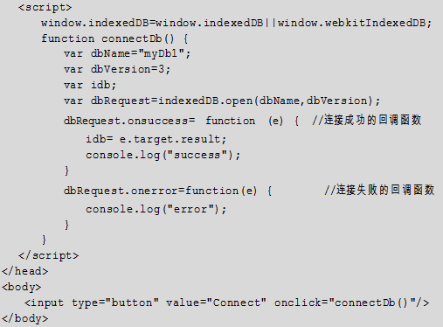
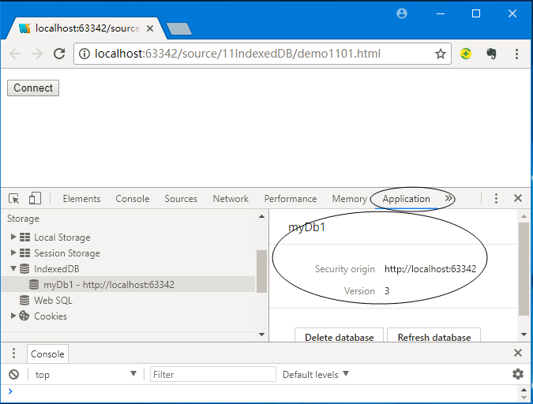
11.2 创建数据库
4. 连接数据库的完整示例

Slide 13
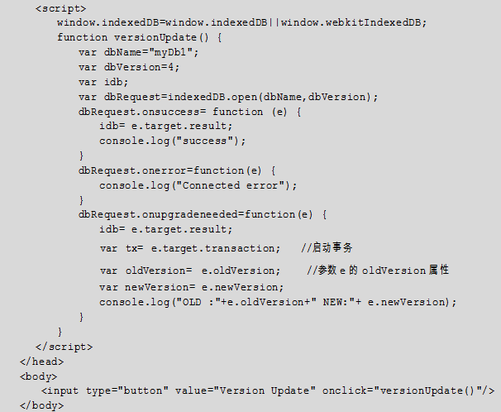
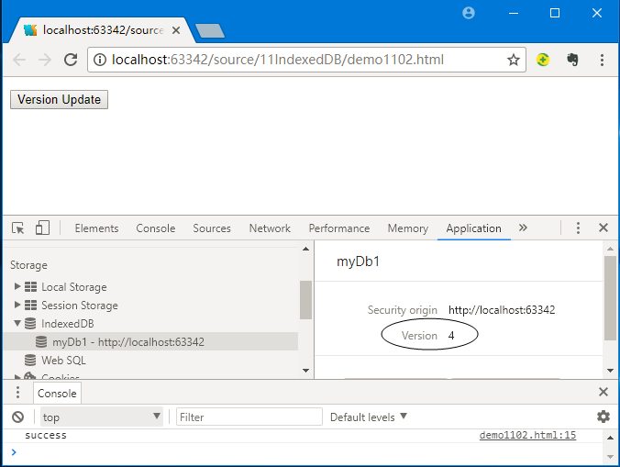
11.3 数据库的版本更新和事务处理
1. 版本更新
连接成功的数据库还不能执行任何数据操作。在使用IndexedDB 数据库的时候，所有数据的操作都需要在一个事务内部执行。而对于对象仓库与索引的操作，类似于关系数据库中表结构或索引的操作，必须在版本更新事务内部进行。
示例11-2实现的是一个版本更新的测试功能。

Slide 14
11.4 创建对象仓库
对象仓库是数据记录的集合。在数据库中创建一个新对象仓库，需要对现有数据库进行版本更新。
要创建对象仓库，需要在数据库对象上调用 createObjectStore() 方法。
  var objectStore=idb. createObjectStore(name,optionalParameters);

Slide 15
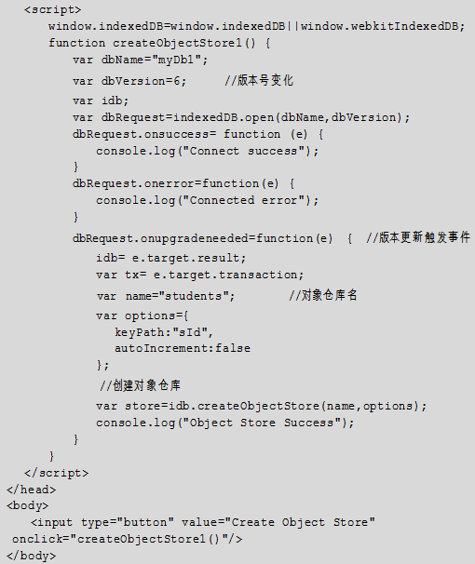
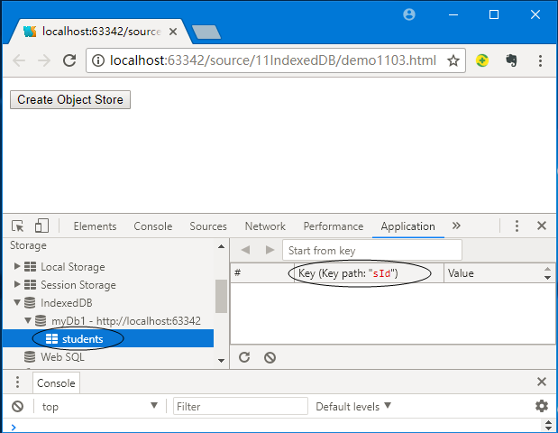
11.4 创建对象仓库
示例11-3创建了名为students的对象仓库

Slide 16
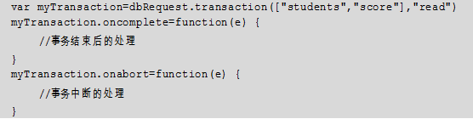
11.3 数据库的版本更新和事务处理
2.事务处理
创建对象仓库与索引、对象仓库执行所有读取和写入操作的操作必须在事务中进行。事务具有三种模式。
  • readonly：提供对某个对象仓库的只读访问，在查询对象仓库时使用。
  • readwrite：提供对某个对象仓库的读取和写入权限。
  • versionchange：提供读取和写入权限来修改对象仓库定义，或者创建一个新的对象仓库。
数据库的事务处理使用transaction()方法。
var tx = idb. transaction (storeNames,mode);

Slide 17
11.5 创建索引
可以使用对象仓库的键来检索对象存储中的记录，也可以使用索引的字段来检索记录。
在IndexedDB数据库中，只能对被索引的属性值进行检索。对象仓库可具有一个或多个索引。
创建索引的语法格式如下。
  var idx=store.createIndex( indexName,"indexItem",optionalParameters);
  其中，indexName参数值为一个字符串，表示索引名.

Slide 18
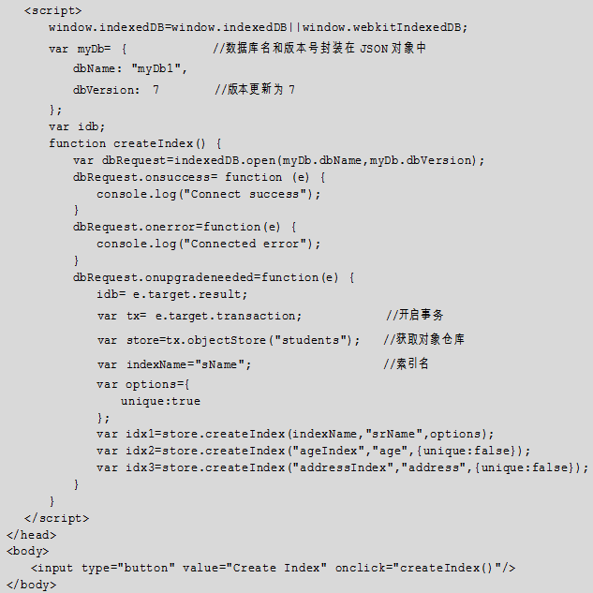
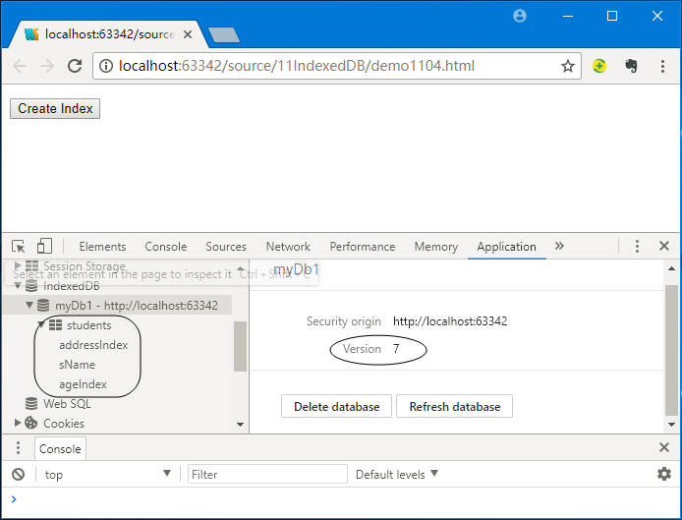
11.5 创建索引
示例11-4创建了3个索引，其中sName是惟一索引。

Slide 19
11.6 保存和删除数据
1. 保存数据
向对象仓库中插入数据，首先要连接IndexedDB 数据库。此时，open()方法中的数据库版本号参数可以省略不写。连接成功后使用该数据库对象的transaction方法开启一个读写事务，再使用put()方法或add()方法插入数据。
(1) put()方法或add()方法
  向对象仓库添加数据可以使用put()方法或add()方法，语法格式如下。
  var req = store.put(value);

Slide 20

11.6 保存和删除数据
(2)插入数据的过程
向对象仓库中插入数据时，首先连接数据库，接着开启事务，获取对象仓库，最后插入数据。
开启事务后，使用transaction()方法开启事务，该方法的参数是事务的作用范围。再使用事务对象的objectStore()方法获取该事务对象的作用范围中的某个对象仓库，代码如下:
var store = tx.objectStore('students');

Slide 21
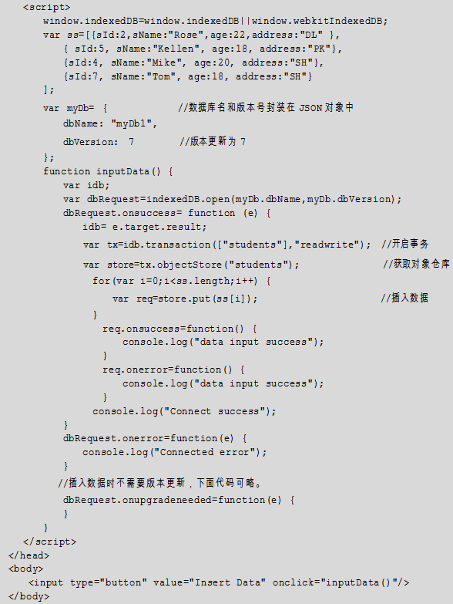
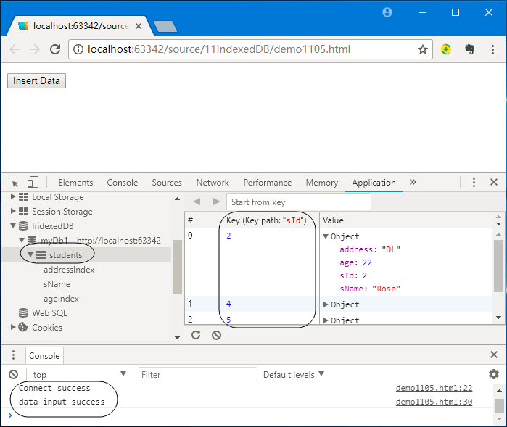
11.6 保存和删除数据
示例11-5在students对象仓库中保存了4条记录。

Slide 22
11.6 保存和删除数据
2. 检索数据
(1)使用对象仓库的主键获取记录
在获取对象仓库成功后，使用对象仓库的get()方法从对象仓库中获取一条数据。
var req = store.get(key);
该请求发出后将被立即异步执行，用户可以通过监听请求对象的onsuccess事件与请求对象的onerror事件并指定事件处理函数来定义请求被执行成功或失败时所要进行的处理.
  req.onsuccess = function (e) {
  //获取数据成功时所执行的处理
  }
  req.onerror = function(e) {
  //获取数据失败时所执行的处理
  }

Slide 23
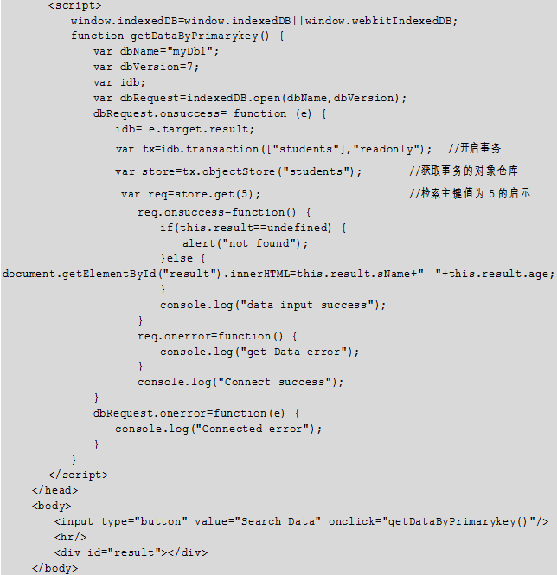
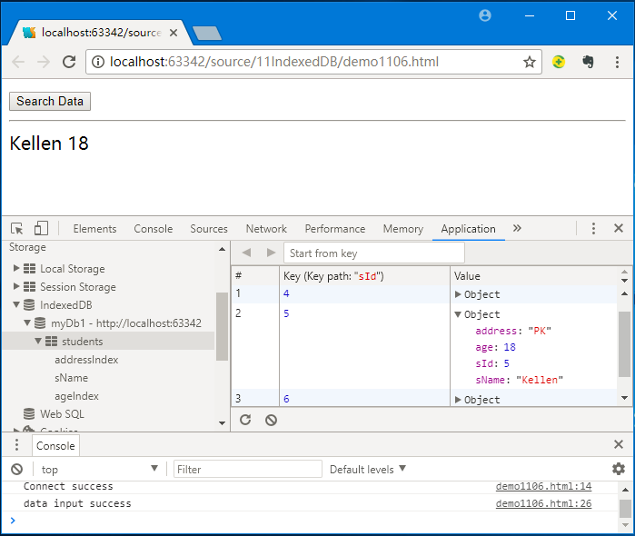
11.6 保存和删除数据

Slide 24
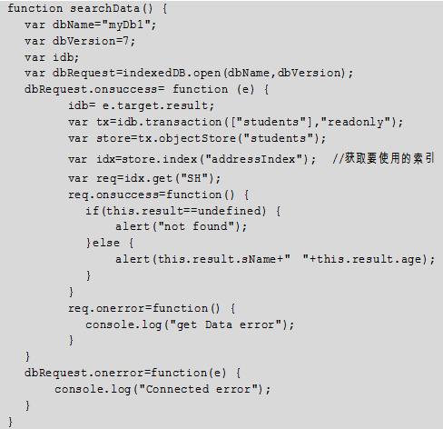
11.6 保存和删除数据
(2)使用索引对象获取记录
除了使用主键获取记录外，如果对象仓库中存在其他属性组成的索引，则可以根据该索引的属性取得数据。
  var tx = idb.transaction(['students']， "readonly");
  var store = tx.objectStore('students');
  var idx = store.index('sName');
  var req = idx.get('Mike');
  req.onsuccess = function (e) {
  //数据获取成功
  }
  req.onerror = function (e) {
  //数据获取失败
  }

Slide 25
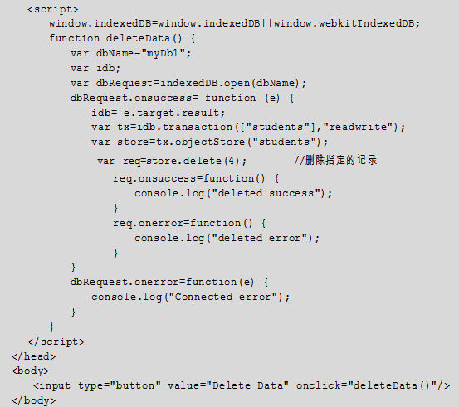
11.6 保存和删除数据
3. 删除数据
使用delete()方法可以删除对象仓库中的数据.
  var req=store.delete (keyPath value);

Slide 26
11.7 使用游标检索批量数据
1. openCursor()方法及其参数
openCursor()方法用于在对象仓库中打开游标。
  var req=store.openCursor(range,direction);
  range参数是一个IDBKeyRange对象，该对象的返回游标的作用范围；
  direction参数用于指定游标的读取方向，参数值为一个在 IndexedDB API中预定义的常量值。

Slide 27
11.7 使用游标检索批量数据
(1)指定游标范围的方法
表11-1 创建IDBKeyRange对象的方法
方法（范围类型） | 描述
IDBKeyRange.bound(lower,upper, lowerOpen，upperOpen); | 返回指定范围内的所有记录，前两个参数是范围的下边界和上边界。 两个可选参数lowerOpen 和 upperOpen，取值为true或false，表明下边界或上边界上的记录是否包含在范围内。如果取值为true，不包括边界；如果取值为false，包括边界。默认值为false。
IDBKeyRange.lowerBound (lower,lowerOpen) | 超过指定的边界值之后的所有记录。可选参数lowerOpen，表明下边界的记录是否包含在范围中，解释同上。
IDBKeyRange.upperBound (upper,upperOpen); | 返回指定的边界值之前的所有记录。可选参数upperOpen，表明上边界的记录是否应包含在范围中，解释同上。
IDBKeyRange.only(value) | 仅返回与指定值匹配的记录。

Slide 28
11.7 使用游标检索批量数据
(2)指定游标的顺序
openCursor()方法的第2个参数direction用于指明游标的方向，有4种取值。
  • IDBCursor.NEXT：顺序循环
  • IDBCursor.NEXT_NO_DUPLICATE：顺序循环且键值不重复
  • IDBCursor.PREV：倒序循环
  • IDBCursor.PREV_NO_DUPLICATE：倒序循环且键值不重复

Slide 29
11.7 使用游标检索批量数据
2.数据遍历
A.遍历对象仓库中的所有数据
示例11-8是遍历students对象仓库的所有记录，结合这个示例，说明遍历对象仓库中记录的步骤。
（1）连接数据库。
init()方法完成连接数据库操作，并得到一个数据库对象idb。
单击网页页面中的“Travel Data”按钮，显示数据的遍历结果。
（2）启动事务，并指定事务的作用范围。
var tx=idb.transaction(["students"],"readonly");
var store=tx.objectStore("students");

Slide 30
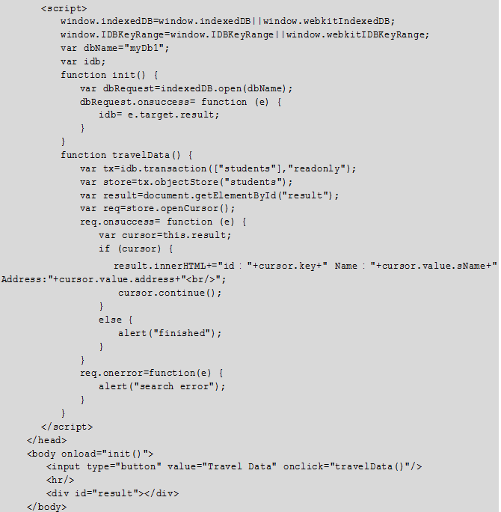
11.7 使用游标检索批量数据
（3）打开游标。
使用store.openCursor()方法打开游标。打开游标后，游标指向对象仓库中的第一条记录，并触发IDBRequest对象的onsuccess事件，显示这条记录。之后，调用cursor.continue()方法，将游标移动到下一条记录，并继续触发IDBRequest对象的onsuccess事件，显示这条记录，直到所有记录处理结束。

Slide 31
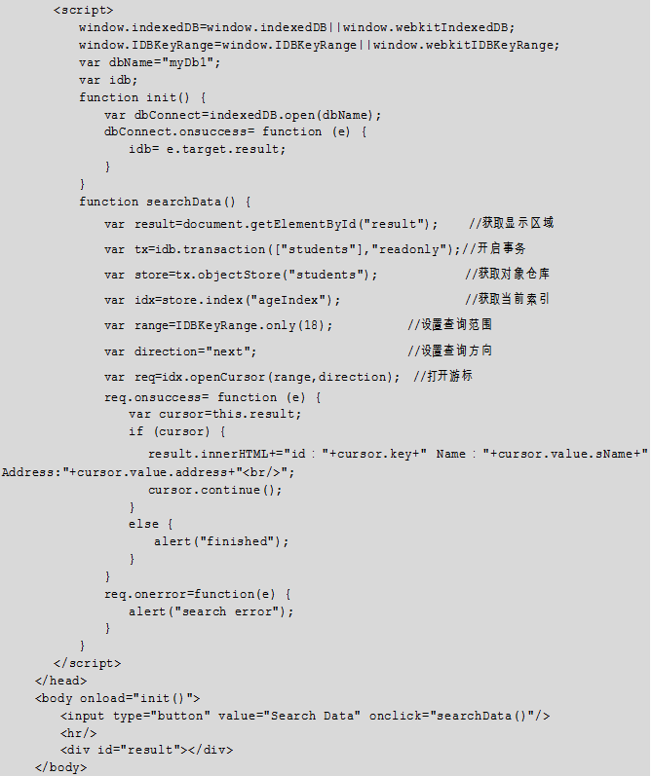
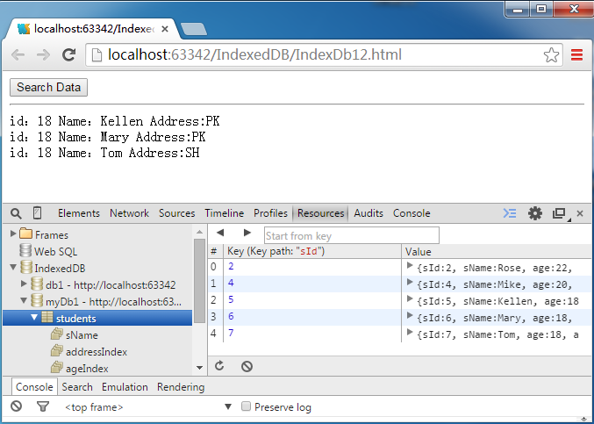
11.7 使用游标检索批量数据
B. 查找指定范围的记录
如果希望遍历对象仓库中的部分数据，可以在openCurson()方法中设定查询范围。如果检索的数据不是对象仓库的主键，还需要使用对象仓库的index()方法获取当前要检索数据的索引。

Slide 32
11.8 webSQL
Web SQL Database 规范中定义的三个核心方法：
  openDatabase：这个方法使用现有数据库或新建数据库来创建数据库对象
  transaction：这个方法允许我们根据情况控制事务提交或回滚
  executeSql：这个方法用于执行SQL 查询
openDatabase接收五个参数：
  数据库名字
  数据库版本号
  显示名字
  数据库保存数据的大小（以字节为单位 )
  回调函数（非必须)
  如果提供了回调函数，回调函数用以调用 changeVersion() 函数，不管给定什么样的版本号，回调函数将把数据库的版本号设置为空。如果没有提供回调函数，则以给定的版本号创建数据库。
transaction方法用以处理事务，当一条语句执行失败的时候，整个事务回滚。方法有三个参数
  包含事务内容的一个方法
  执行成功回调函数（可选）
  执行失败回调函数（可选）

Slide 33
11.8 webSQL
executeSql方法用以执行SQL语句，返回结果，方法有四个参数
  查询字符串
  用以替换查询字符串中问号的参数
  执行成功回调函数（可选）
  执行失败回调函数（可选）

Slide 34
作业
  使用IndexedDB对象建立一个命名为testdb的数据库。
  （1）在数据中建立一个employee对象仓库。
  （2）在对象仓库中创建3个索引，索引是indexName、indexAge、indexAddress，其中，indexName是唯一索引。
  （3）向对象仓库中输入数据。
  E1={eId:102,sName:"Wang3",age:22,address:"DL",salary:3022 }
  E2={eId:205, sName:"Fug4", age:18, address:"PK"}
  E3={eId:4, sName:"Dong8", age:32, address:"SH",salary:4096}
  E4={eId:4, sName:"ZhaoS", age:22, address:"SH"}
  （4）检索对象仓库中sName为“Dong8”的数据。
  （5）遍历对象仓库的全部数据。
  （6）删除age值为22的数据。

Slide 35
